Slide 1
Yapay Sinir Ağları Artificial Neural Networks (ANN)

Slide 2
İnsan Beyninin Modellenmesi
Yapay sinir ağları (YSA) insan beyninden esinlenmiştir.
Öğrenme sürecinin matematiksel olarak modellenmesi temeline dayanmaktadır.
YSA çalışmaları ilk olarak beynin biyolojik üniteleri olan nöronların modellenmesi ile başlamıştır.
Günümüzde ise pek çok alanda uygulanmaktadır.

Slide 3
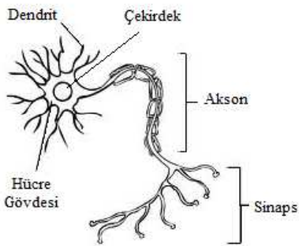
Biyolojik Sinir Hücresi
Biyolojik bir sinir hücresi; bir gövde, bir akson, çok sayıda sinir ucu (dendrit) ve akson ile diğer sinir hücresinin sinir ucu arasında kalan ince uzantılar (sinaps) olmak üzere dört bölümden oluşmaktadır.
Dendritler, gelen sinyalleri çekirdeğe iletir. Çekirdek dendritten gelen sinyalleri bir araya toplar ve aksona iletir. Toplanan bu sinyaller, akson tarafından işlenerek sinapslara gönderilir. Sinapslar da yeni üretilen sinyalleri diğer sinir hücrelerine iletir.
Yapay sinir hücreleri, gerçek sinir hücrelerinin simule edilmesiyle gerçekleştirilir

Slide 4
YSA Genel Yapısı ve Öğrenme
Dış ortamdan veya diğer hücrelerden alınan girdiler, ağırlıklar yardımıyla hücreye bağlanır. Toplama fonksiyonu ile net girdi hesaplanır. Net girdinin aktivasyon fonksiyonundan geçirilmesiyle net çıktı hesaplanır. Bu işlem aynı zamanda bir hücrenin çıkışını verir.
Her bağlantının bir ağırlık değeri vardır.
YSA, kendisine örnekler gösterildikçe bu ağırlık değerlerini değiştirir.
Hedef, ağa gösterilen örnekler için doğru çıkışları verecek ağırlıkları bulmaktır.

Slide 5
Biyolojik ve Yapay Sinir Hücreleri
Biyolojik sinir hücresi:
Akson →
Dentrit →
Çekirdek →
Sinaps →
Yapay sinir hücresi
Çıktı
Toplama fonksiyonu
Aktivasyon fonksiyonu
Ağırlıklar

Slide 6
YSA Algoritması
Örnekler çok sayıda nitelik çiftleri ile temsil edilmektedir. Öğrenilecek olan hedef fonksiyonu önceden tanımlanmış olan özellikler vektörü ile tanımlanabilir.
Hedef fonksiyon ayrık değerli, reel değerli yada ayrık ve reel değerlerden oluşan vektör şeklinde olabilir.
Eğitim verileri hata içerebilir. YSA öğrenme metotları eğitim verisindeki gürültülere dayanıklıdır.
Uzun süren eğitim zamanları olabilir.
Öğrenme süresi uzundur fakat, öğrenilen durumun yeni örneklerde test edilmesi yani değerlendirilmesi hızlıdır.
Hedef fonksiyonu öğrenme yeteneğini anlamak önemli değildir. YSA tarafından öğrenilen ağırlıkların yorumlanması zordur.

Slide 7
YSA’da Bilgi
Bilgi ağın bağlantı ağırlıkları ile temsil edilir.
YSA zekası ağırlıklardır.
Ağın sahip olduğu ağırlık değerlerinin doğru olduğu ölçüde ağın performansı fazladır.
Bilgi dağıtılmıştır, ağırlık değerlerinin bazıları kaybolsa dahi ağ çalışmasını sürdürebilir.

Slide 8
ANN Öğrenme Özellikleri / Hata Fonksiyonu
İyi bir ANN minimum hataya sahiptir.
İyi bir öğrenme fonksiyonu ANN’yi yüksek hatalı bir konfigürasyondan düşük hatalıya taşır.
ANN’deki hata, hata ölçüm fonksiyonları ile ölçülür.
Bu hata fonksiyonları eğitim kümesindeki örneklerin hatalarının tümünü temsil eder. Problemin tipine ve tasarımcının seçimine göre farklı hata fonksiyonları kullanılabilir.
En sık kullanılanları verilmiştir:
Mean absolute error
Mean squared error
Sum squared error

Slide 9
…
ANN’deki hata, çıkış değerlerinin ve bias değerinin çıkışa yansımasıdır.

Slide 10
ANN Öğrenme Özellikleri / Epoch
ANN eğitimi batch processing(çevrim içi) modda yapılır.
Tüm eğitim verileri sisteme verilir. Sistem tüm bu girişleri işlemeyi bitirdikten sonra, başka bir batch proses olan ağırlıkların ve bias’ ın güncellenmesi için başlar.
Epoch: tüm giriş verilerinin işlenmesindeki tek bir iterasyon.
Her epoch’da ANN öğrenir.
Aynı girişleri çok kereler uygulamanın sonucu olarak, sistem kendini az bir hata ile eğitebilir hale gelir.
Çok sayıda epoch ile sistem tam olarak eğitilmiş kabul edilir.
Epoch sistemin kendini eğitim verisine göre eğitebilmesi için gereklidir.

Slide 11
ANN Öğrenme Özellikleri / Learning Rate
Büyük öğrenme oranı: sistemin veriyi çok hızlı öğrenir, toplam hata artar.
Düşük öğrenme oranı: sistem çok yavaş öğrenir, eğitim zamanı artar ancak hata azalır.
ile temsil edilir.

Slide 12
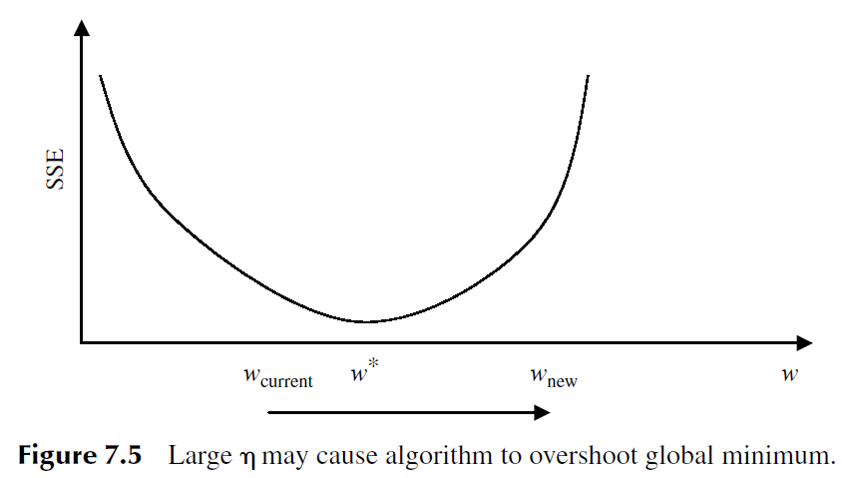
…

Slide 13
ANN Öğrenme Özellikleri / Momentum
ANN her adımda daha az hata değerine sahip bir noktaya gelmek isteyecektir.
Birden çok iterasyon sonucunda sistem minimum hatalı olan noktaya erişecektir.
Eğitim sırasında, ANN hatanın azaldığı yerde durmayı sürdürmek ister.
ANN için local minima tuzağına düşmek doğaldır ve bu durum global minimuma ulaşmasına engel olabilir.
Momentum öğrenme algoritmasını local minimumdan kaçacak şekilde önceki yönde tutmaya çalışır.

Slide 14
…
En iyi sonuçlar alınmadan birçok deneme yapılmalıdır.
0.6-0.8 aralığında değerler önerilir.

Slide 15
ANN Öğrenme Özellikleri / Durdurma kriteri
zaman eşik değerine ulaştığında bitebilir
önceden tanımlı epoch değeri vardır algoritma bu epoch a ulaştığında bitebilir.
önceden tanımlı hata değerine eriştiğinde bitebilir.
iki epoch arasındaki hata değeri azaldığında eğitim bitebilir. Eğitim devam etse bile performansta çok fazla değişiklik olmayacağı hesap edilir.

Slide 16
ANN Öğrenme Özellikleri / Örneklerin ağa sunulması
Sıralı: n örnek sırası ile ağa sunulurlar.
1. iterasyonda 1. örnek,
2. iterasyonda 2. örnek vs şeklinde devam eder.
Hepsi tek tek sunulduktan sonra başa dönerek sırası ile yeniden ağa sunulurlar. Bu işlem öğrenme sağlanana kadar devam eder.
Rastgele: örnekler eğitim kümesinden rastgele seçilirler. Ya seçilen örnek eğitim verisine atılıp yeniden seçilir yada seçilen örnek yeniden seçilemez. Tüm örnekler rastgele ağa sunulduktan sonra, öğrenme sağlanan kadar yeniden sunulmaya devam ederler.

Slide 17
Multilayer Perceptron (MLP) Genel Yapısı
YSA, yapay sinir hücrelerinin (perceptron) birbirlerine bağlanması sonucu
oluşan yapılardır

Slide 18
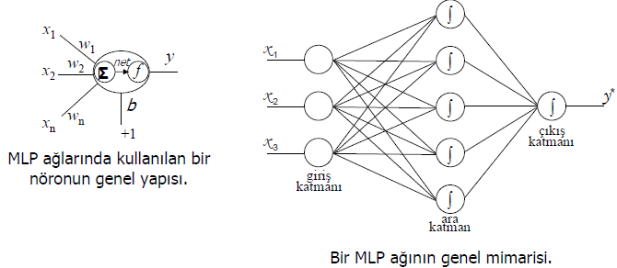
MLP

Slide 19
Katmanlar
ANN mimarisi katmanlardan kurulmuştur.
Katmanların sayısı ANN’nin işlemsel karmaşıklığını ifade etmektedir.
Daha çok sayıda katmandan oluşan ANN’ler her zaman daha az katmandan oluşanlara göre daha fazla işlem zamanı talep edeceklerdir.
Giriş katmanı (1),
Gizli katman (n),
Çıkış katmanı (1).
Giriş Katmanı: YSA’ya dış dünyadan bilgilerin geldiği katmandır. Bu katmandaki nöronların sayısı giriş sayısı kadardır. Her nöron bir girişe aittir. girdiler herhangi bir işleme uğramadan gizli katmana iletilirler
Gizli katmanlar: Giriş katmanından aldığı bilgiyi işleyerek bir sonraki katmana iletir Bu katman asıl bilgi işlemenin gerçekleştirildiği katmandır. Her gizli katmandaki nöron sayısı değişkenlik gösterebilir. Genelde bu katmandaki nöronların sayısı giriş ve çıkış katmanındaki nöron sayılarından fazladır. Gizli katman sayısı ağın karmaşıklığını da kontrol altında tutmaya yarar.
Çıkış katmanı: Gizli katmandan gelen bilgiyi işler ve giriş katmanına gelen girdiye uygun olarak üretilen çıktıyı dış dünyaya gönderir.Nöronların sayısı sistemden beklenen çıkışlar kadardır. Her nöron tek bir çıkışa aittir.

Slide 20
Ağırlıklar
ANN eğitimi ağırlıklardaki değişim demektir.
Ağırlıkların farklı kombinasyonları ANN’nin farklı performanslarını temsil edecektir.
Ağırlıklar ANN zekasını oluşturur. ANN’nin öğrenme yeteneğinden bahsediyorsak ağrılıklarından bahsediyoruzdur.
Bias:
sistem performansını etkiler
bias da öğrenmede bir ağırlık gibi alınır
Giriş sinyallerinin toplamı 0 olduğunda öğrenme gerçekleşmez. Çıkış değerleri hep 1 olan bias nöronları, nöronların giriş sinyallerinin sürekli sıfırdan farklı olmasını sağlarlar.
Öğrenmeyi hızlandırırken yerel optimum değerlere takılmayı güçleştirirler.

Slide 21
Aktivasyon Fonksiyonu
Aktivasyon fonksiyonu: bir değişkeni farklı bir boyuta taşıyan doğrusal veya doğrusal olmayan bir fonksiyondur.
Aktivasyon fonksiyonunun türevinin kolay alınabilmesi eğitim hızını arttıran bir özelliktir.
Sık kullanılan üç aktivasyon fonksiyonu:
Sigmoid,
Hiperbolik Tanjant
Adım Basamak.

Slide 22
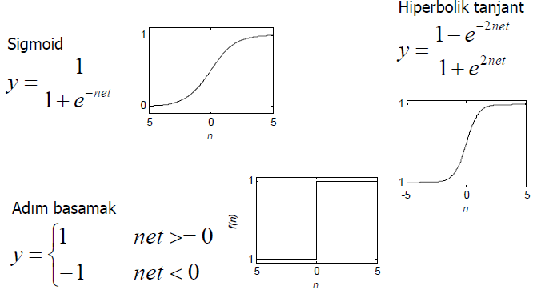
Aktivasyon Fonksiyonu

Slide 23
Aktivasyon Fonksiyonları

Slide 24
YSA Çalışma Adımları
Örneklerin belirlenmesi
Ağın topolojisinin belirlenmesi
Girdi ve çıktı sayısının belirlenmesi
Ağın öğrenme parametrelerinin belirlenmesi
öğrenme katsayısı ve sabitlerin belirlenmesi
Ağın başlangıç değerlerinin atanması
Epoch sayısı kadar
Eğitim setindeki tüm örnekler için
Örnek ağa gösterilir
Hatanın hesaplanması
Bulunan hataya göre ağırlıkların güncellenmesi
Sistemin toplam hatası hesaplanır.

Slide 25
YSA SInıflandırılması
Yapılarına göre:
İleri Beslemeli
Hücreler, girişten çıkışa doğru düzenli katmanlar şeklindedir. Ağa gelen bilgiler giriş katmanına daha sonra sırasıyla gizli katmanlardan ve çıkış katmanından işlenerek geçer ve sonra dış dünyaya çıkar
Geri Beslemeli
Bir hücrenin çıktısı sadece kendinden sonra gelen katmana girdi olarak verilmez. Kendinden önceki katmanda veya kendi katmanında bulunan herhangi bir hücreye girdi olarak verilebilir

Slide 26
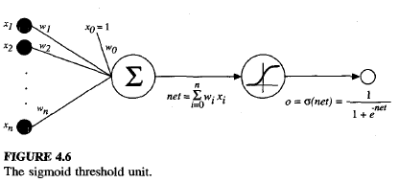
Sigmoid Birim
Algılayıcı gibi sigmoid birim, girişlerin lineer kombinasyonlarını hesaplar.
Daha sonra sonuca bir eşik değeri ekler.
Sigmoid birimin bu durumunda, eşik değeri çıkışı, girişlerinin sürekli bir fonksiyonudur.

Slide 27
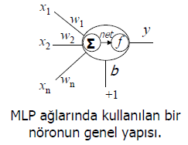
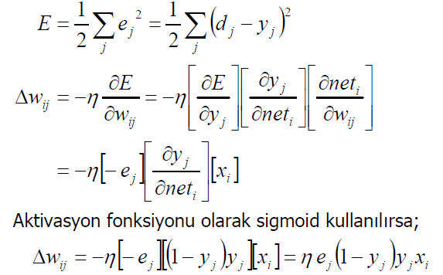
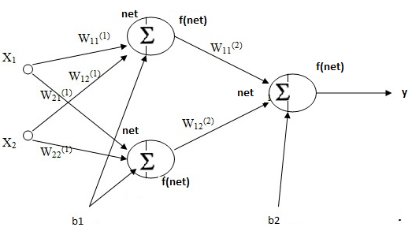
Geri Yayılım ALgoritması
E hata formülündeki dj: beklenen çıkış, yj:YSA çıkışı; j:1,…,m
Wij: xj girişini, ara katmandaki i. Nörona bağlayan ağırlık değeri

Slide 28

Geri Yayılım ALgoritması
Yerel minimuma yakalanma olasılığı yüzünden YSA eğitiminde momentum katsayısı kullanılır.
Bunun için eğim azaltma yönteminin önceki adımlardaki değişim değerlerinin belirli oranda ( ) katkısını sağlayan momentum etkisi kullanılır.
Backpropagation’da ağırlık güncellemede en yaygın şekilde kullanılan formül:

Slide 29
Akış Şeması

Slide 30
Backpropagation Algoritması

Slide 31
…
Backpropagation daki ağırlık güncelleme döngüsü binlerce kez iteratif olarak devam edebilir.
Belirli bir iterasyon sonucunda döngü sonlandırılabilir yada hata değerine göre sonlandırabilir.
Bu seçim kritiktir çünkü az sayıda iterasyon hatayı yeterince düşürmez, çok sayıda iterasyon ise overfitting’e sebep olabilir.

Slide 32
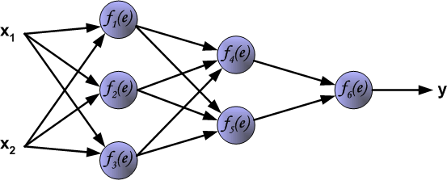
Backpropagation Adımları

Slide 33
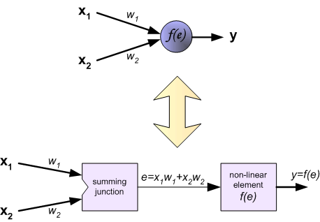
Backpropagation Adımları

Slide 34
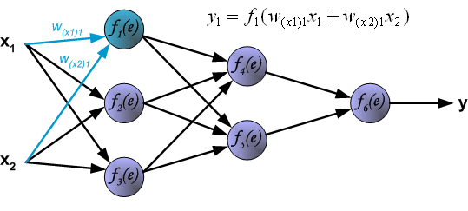
…

Slide 35
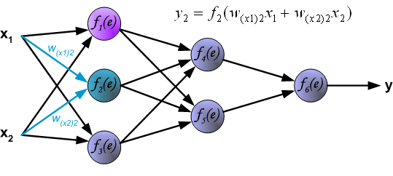
…

Slide 36
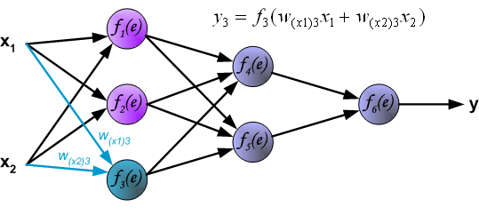
…

Slide 37
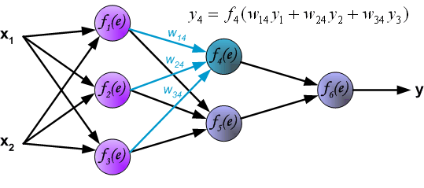
…

Slide 38
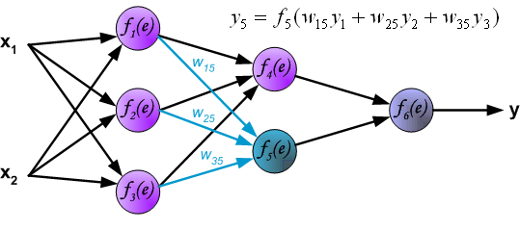
…

Slide 39
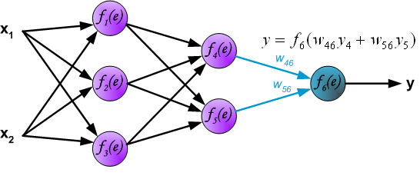
…

Slide 40
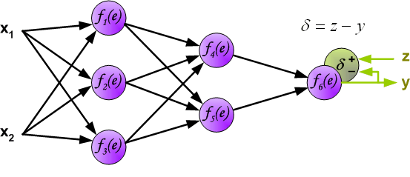
…

Slide 41
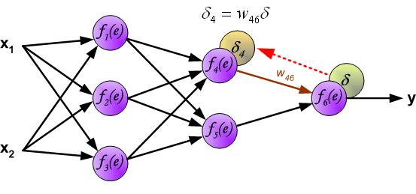
…

Slide 42
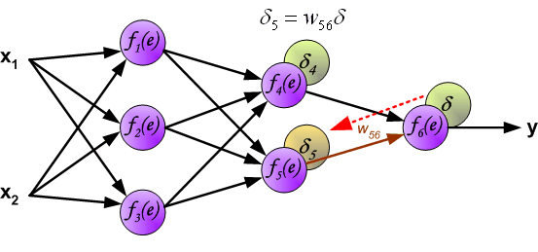
…

Slide 43
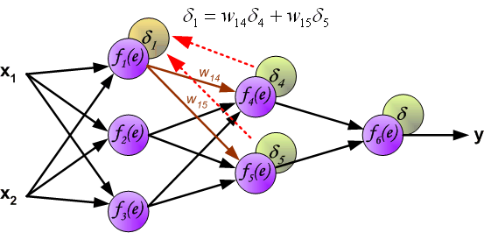
…

Slide 44
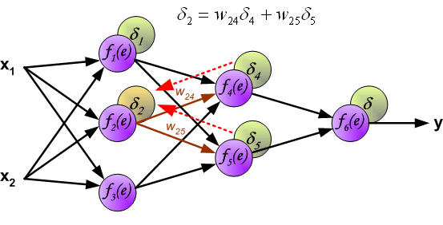
…

Slide 45
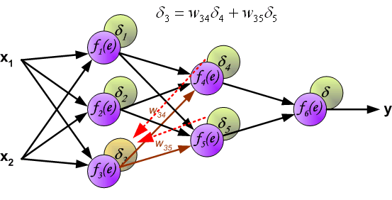
…

Slide 46
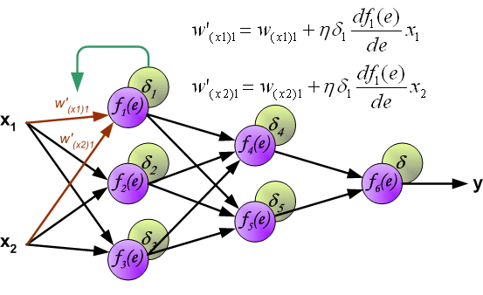
…

Slide 47
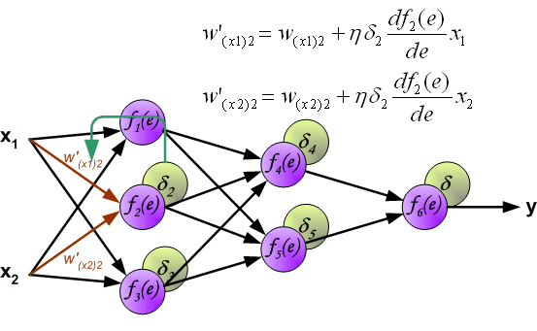
…

Slide 48
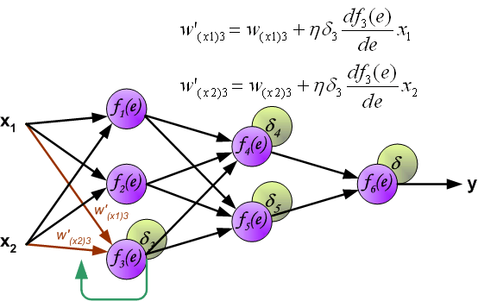
…

Slide 49
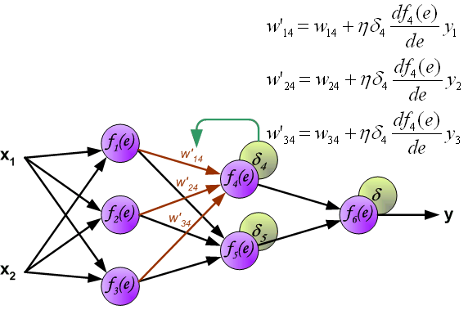
…

Slide 50
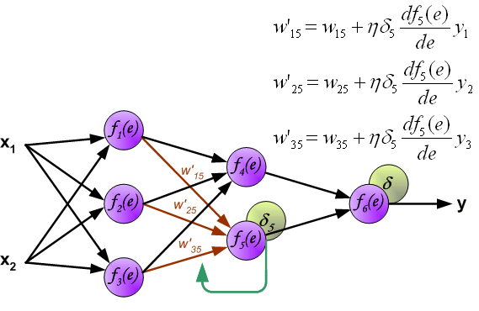
…

Slide 51
…

Slide 52
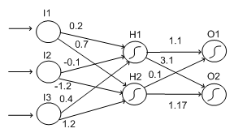
MLP Örnek

Slide 53
Örnekleri ileri sürmek
Ağa sunulan örnekler: E(10,30,20)
Gizli katmanlarda ağırlıklı toplamlar:
S_{H1} = (0.2*10) + (-0.1*30) + (0.4*20) = 2-3+8 = 7
S_{H2} = (0.7*10) + (-1.2*30) + (1.2*20) = 7-6+24= -5
Bir sonraki adımda gizli katman çıkışları hesaplanır:
σ(S) = 1/(1 + e^{-S})
σ(S_{H1}) = 1/(1 + e⁻⁷) = 1/(1+0.000912) = 0.999
σ(S_{H2}) = 1/(1 + e⁵) = 1/(1+148.4) = 0.0067

Slide 54
…
Ağırlıklı toplamları çıkış katmanında hesapla:
S_{O1} = (1.1 * 0.999) + (0.1 * 0.0067) = 1.0996
S_{O2} = (3.1 * 0.999) + (1.17 * 0.0067) = 3.1047
Son olarak ANN çıkışını hesapla:
σ(S_{O1}) = 1/(1+e^{-1.0996}) = 1/(1+0.333) = 0.750
σ(S_{O2}) = 1/(1+e^{-3.1047}) = 1/(1+0.045) = 0.957

Slide 55
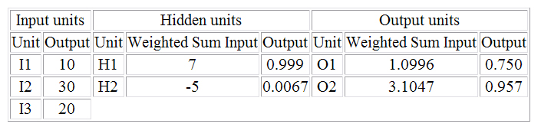
Örnekleri ileri doğru sürdüğümüzde elde edilen hesaplamalar
Ağa sunulan örnekler E(10,30,20)
= 0.1

Slide 56

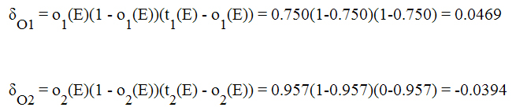
Çıkış Birimlerinin Hata Değerleri
o1(E)=0.750, o2(E)=0.957

Slide 57

Gizli Birimler için Hata Değerleri
δ_{O1} = 0.0469 ve δ_{O2} = -0.0394
h₁(E) = 0.999 ve h₂(E) = 0.0067
H1 için:
(w₁₁*δ₀₁) + (w₁₂*δ_{O2}) = (1.1*0.0469)+(3.1*-0.0394)=-0.0706
Ve bu değeri, h₁(E)(1-h₁(E)) ile çarpalım, sonuç:
-0.0706 * (0.999 * (1-0.999)) = 0.0000705 = δ_{H1}
H2 için:
(w₂₁*δ₀₁) + (w₂₂*δ_{O2}) = (0.1*0.0469)+(1.17*-0.0394) = -0.0414
Ve bu değeri, h₂(E)(1-h₂(E)) ile çarpalım, sonuç:
-0.0414 * (0.067 * (1-0.067)) = -0.00259= δ_{H2}

Slide 58
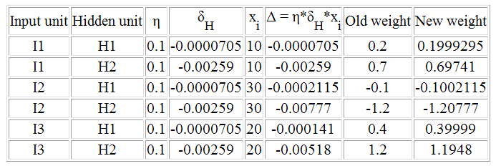
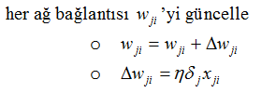
Ağırlık güncellemeleri için hesaplamalar
Giriş ve gizli katman arasındaki ağırlık değerleri:

Slide 59
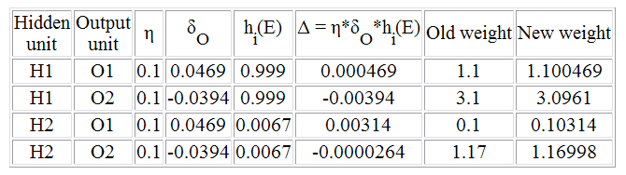
Ağırlık güncellemeleri için hesaplamalar
Gizli ve çıkış katmanı arasındaki ağırlık değerleri:

Slide 60
References
T.M. Mitchell, Machine Learning, McGraw Hill, 1997.
E.Alpaydin, Introduction to Machine Learning, MIT Press, 2010.
Daniel T. Larose, Discovering Knowledge in Data, Wiley, 2005.
http://galaxy.agh.edu.pl/~vlsi/AI/backp_t_en/backprop.html

